Slide 1

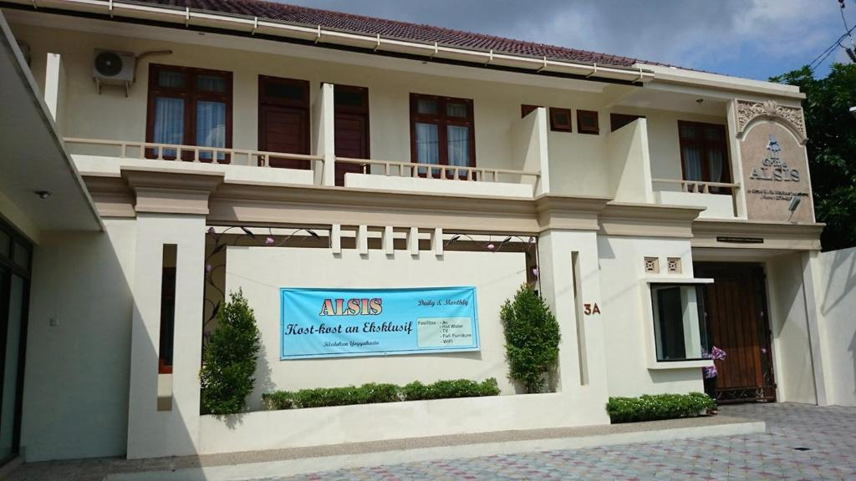

Apa itu?
Griya Alsis Residence

Slide 2



Tujuan Program
aa
Program ini dibuat untuk tujuan manajemen data kamar
Mengelolah data kamar secara sistematis
Memberikan fasilitas untuk menampilkan, menambah,memperbarui, dan menghapus data
Mempermudah staf operasional
Membantu admin dalam melakukan pencatatan dan pengecekan ketersediaan kamar dengan cepat dan akurat.
Meningkatkan Efisiensi Operasional
Menghemat waktu dalam proses pengecekan dan perubahan data kamar.

Slide 3

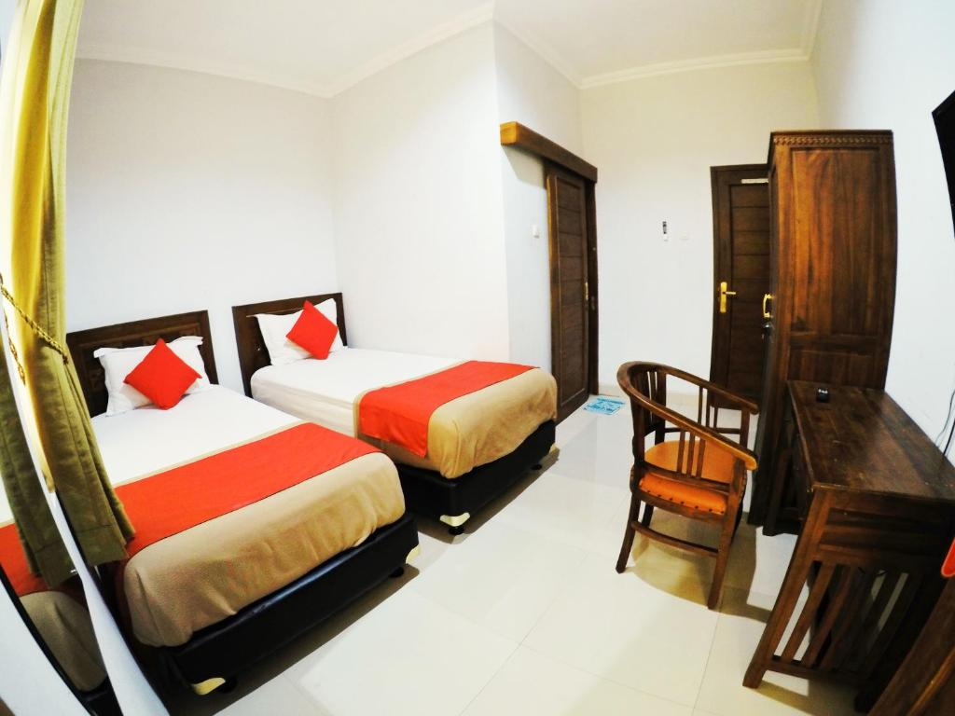


Stakeholder
Manajemen/Pemilik Griya Alsis Residence
Resepsionis

